Slide 1
计算机组成 （2018级）
计算机组成课程组
^{（刘旭东、肖利民、牛建伟、高小鹏、栾钟治）}

Slide 2
第五讲：指令系统与MIPS汇编
指令格式
指令系统概述
指令格式
寻址方式
典型指令系统介绍
8086/8088指令系统
MIPS指令系统
CISC与RISC
MIPS汇编语言

Slide 3
1.1 指令系统概述
机器指令的要素
操作码(Operation Code)：指明进行的何种操作
源操作数地址(Source Operand Reference)：参加操作的操作数的地址，可能有多个。
目的操作数地址(Destination Operand Reference)：保存操作结果的地址。
下条指令的地址(Next Instruction Reference)：指明下一条要运行的指令的位置，一般指令是按顺序依次执行的，所以绝大多数指令中并不显式的指明下一条指令的地址，也就是说，指令格式中并不包含这部分信息。只有少数指令需要显示指明下一条指令的地址。

Slide 4
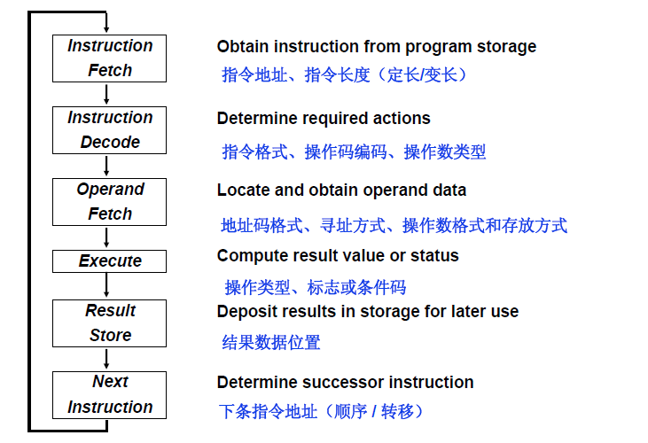
1.1 指令系统概述
从指令执行周期看指令涉及的内容
from： 南大袁春风老师ppt

Slide 5
1.1 指令系统概述
操作数的位置
立即数（内嵌在指令中）
寄存器（寄存器地址）
存储器（存储器地址）
输入输出端口（输入输出端口地址）
操作数的类型
数值（无符号、定点、浮点）
逻辑型数、字符
地址（操作数地址、指令地址）
操作数的存储方式
大端（big-endian）次序：最高有效字节存储在地址最小位置
小端（little-endian）次序：最低有效字节存储在地址最小位置
例： Int a; //0x12345678
地址
值
值
地址
a+0
12
a+0
78
a+1
34
a+1
56
a+2
56
a+2
34
a+3
78
a+3
12
大端次序
小端次序

Slide 6
1.1 指令系统概述
指令集系统结构(ISA)
机器语言编程者的视角，机器内部结构和行为能力的指令级抽象
Applications
汇编程序
Software layers of
abstraction
OS
Compiler
Instruction Set Architecture （ISA）
Instruction
Processing
Input/
Output
Datapath & Control
Hardware layers for design abstraction
Digital Design
Circuit Design

Slide 7
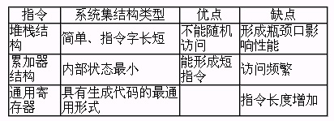
1.1 指令系统概述
指令集系统架构（ISA）种类
指令集分类
堆栈型、累加器型和通用寄存器型
大部分ISA都可归类为通用寄存器系统结构
Notes:
CPU在进行数据计算时，总是要先把数据取到某种寄存器中才能开始。而这寄存器的类型有堆栈型、累加器型和通用寄存器型三种。使用哪种存储方式来存放操作数的，就把指令系统集结构分成堆栈型、累加器型和通用寄存器型三类。它们是有区别的，堆栈型结构中，操作数总是被默认存放在栈顶，累加器结构中，操作数总是被默认存放在累加器中；而在通用寄存器中，所有的操作数都必须被说明是存放在哪一个寄存器或存储器的哪个单元中。
所有的计算机都可按上述分类标准进行归类。但有的机器可能是某些类型的混合，如intel的8086处理器便是通用寄存器结构和累加器结构的混合。

Slide 8
1.1 指令系统概述
指令集系统架构（ISA）种类
通用寄存器指令系统
寄存器-寄存器（Register-Register）
寄存器-存储器（ Register-Memory ）
存储器-存储器（ Memory-Memory ）
Register-Memory式ISA（如80X86）
多种指令可以访问内存；
存在寄存器操作数和内存操作数直接运行的指令；
Load-Store式（Register-Register）（如MIPS）
只有装载（LOAD）和存储（STORE）指令可以访问内存
运算指令操作数全部为寄存器操作数；
Load-Store是ISA的发展趋势

Slide 9
1.1 指令系统概述
指令类型
数据传输指令：寄存器与存储器之间，寄存器之间传递数据；
算术/逻辑运算指令：寄存器（或存储器）中整型数或逻辑型数据的运算操作。
程序控制指令：控制程序执行顺序，条件转移或跳转，子程序调用和返回等；
浮点运算指令：处理浮点数的运算。
通用寄存器的优势
寄存器比存储器快
寄存器便于编译器使用
减少存储器访问，提高速度
提高代码密度，寄存器地址比存储器地址短

Slide 10
1.2 指令格式
指令的表示
机器表示：二进制代码形式
符号化表示：助记符，如 MOV AX，BX
操作数地址的数目
三地址： Des ← (Sur1) OP (Sur2)
双地址： Des ← (Sur) OP (Des)
单地址：累加器作为默认操作数的双操作数型，或单操作数型
无地址：隐含操作数型，或无操作数型
OP
Des Add
Sur1 Add
Sur2 Add
OP
Des Add
Sur Add
OP
Add
OP

Slide 11
1.2 指令格式
操作码结构
固定长度操作码：操作码长度（占二进制位数）固定不变。
硬件设计简单
指令译码时间开销较小
指令空间效率较低
可变长度操作码：操作码长度随指令地址数目的不同而不同。
硬件设计相对复杂
指令译码时间开销较大
指令空间利用率较高
指令长度
定长指令系统，如MIPS指令
变长指令系统：一般为字节的整数倍，如80X86指令

Slide 12
1.3 寻址方式
常用寻址方式
立即寻址
寄存器直接寻址
寄存器间接寻址
基址寻址/变址寻址
相对寻址：基址寻址的特例，程序计数器PC作为基址寄存器
堆栈寻址
形式地址与有效地址
形式地址：指令中直接给出的地址编码。
有效地址：根据形式地址和寻址方式计算出来的操作数在内存单元中的地址。
寻址方式：根据形式地址计算有效地址的方式（算法）
Notes:
一般来说，变址寻址中变址寄存器提供修改量(可变的)，而指令中提供基准值(固定的)；基址寻址中基址寄存器提供基准值(固定的)，而指令中提供位移量(可变的)。这两种寻址方式应用的场合也不同，变址寻址是面向用户的，用于访问字符串、向量和数组等成批数据；而基址寻址面向系统，主要用于逻辑地址和物理地址的变换，用以解决程序在主存中的再定位和扩大寻址空间等问题。在某些大型机中，基址寄存器只能由特权指令来管理，用户指令无权操作和修改

Slide 13
1.3 寻址方式
寻址方式的确定
在操作码中给定寻址方式：
如MIPS指令，指令中仅有一个主(虚)存地址的，且指令中仅有一二种寻址方式。Load/store型机器指令属于这种情况。
专门的寻址方式位
如X86指令，指令中有多个操作数，且寻址方式各不相同，需要各自说明寻址方式。
OP
目的地址
目的地址
源地址
源地址
目的操作数寻址方式
Add.
源操作数寻址方式
Add

Slide 14
1.3 寻址方式
指令代码和寻址描述中有关缩写的约定
OP：操作码
Des：目的操作数地址
Sur：源操作数地址
A或Add： 形式地址（内存地址）
Mod：寻址方式
Rn ： 通用寄存器
Rx ：变址寄存器
Rb ： 基址寄存器
SP：堆栈指针（寄存器）
EA ：有效地址
Data ：数据
Operand ：操作数
(Rn)：寄存器Rn的内容（值）
Mem[A]：内存地址为A的单元的内容
Imme.Data ： 立即数
XXH：16进制数XX

Slide 15
1.3 寻址方式
立即寻址
操作数直接在指令代码中给出。
OP
Des
Mod
Imme. Data
源操作数
说明
立即寻址只能作为源操作数。
Operand = Imme. Data
例：MOV AX,1000H （80X86指令， AX←1000H）
addi $s1, $s2, 100 （MIPS指令, $s1 ← $s2+100）
思考
立即寻址的操作数在什么地方，存储器 or 寄存器？
立即数的地址？

Slide 16
1.3 寻址方式
寄存器直接寻址
操作数在寄存器中，指令地址字段给出寄存器的地址（编码）
EA = Rn, Operand = (Rn)
例：MOV [BX], AX （80X86指令）
add $s1,$s2,$s3 （MIPS指令， $s1←$s2+$s3）
OP
Des
Mod
Rn
通用寄存器组GR
Data

Slide 17
1.3 寻址方式
寄存器间接寻址
操作数在存储器中，指令地址字段中给出的寄存器的内容是操作数在存储器中的地址。
EA = (Rn), Operand = Mem[(Rn)]
例：MOV AX, [BX] （80X86指令, AX ←Mem[(BX)]）
lw $s1, 0($s2)
OP
Des
Mod
Rn
存储器
A
Data
A
(Rn)

Slide 18
1.3 寻址方式
基址寻址
操作数在存储器中，指令地址字段给出一基址寄存器和一形式地址，基址寄存器的内容与形式地址之和是操作数的内存地址。
EA = (Rb)+A, Operand = Mem[(Rb)+A]
例：MOV AX, 1000H[BX] （80X86指令，AX←Mem[(Bx)+1000]）
lw $s1,100($s2) （MIPS指令，$s1 ←Mem[$s2+100]）
OP
Des
Mod
Rb
A
存储器
(Rb)
N
+
N
N+offset
Data
N+A
基址寻址的作用：较短的形式地址长度可以实现较大的存储空间的寻址
Notes:
A:形式地址

Slide 19
1.3 寻址方式
变址寻址
操作数在存储器中，指令地址字段给出一变址寄存器和一形式地址，变址寄存器的内容与形式地址之和是操作数的内存地址。
EA = (Rx)+A, Operand = Mem[(Rx)+A]
有的系统中，变址寻址完成后，变址寄存器的内容将自动进行调整。Rx ← (Rx) + ∆（操作数Data的字节数）
例：MOV AX, 1000H[DI] （80X86指令）
OP
Des
Mod
Rx
A
存储器
寄存器Rx
N
+
A
A+offset
寻址后寄存器Rx
N＋∆
Data
A+N
变址寻址的作用：数组操作，串操作，用于循环操作
Notes:
基址寻址主要用于为程序或数据分配存储空间，故基址寄存器的内容通常由操作系统或管理程序确定，在程序运行过程中，值是不可变的，而指令字中的地址码是可变的。
变址寻址中，变址寄存器的内容是用户自己设定的，在程序运行过程中是可变的，而指令字中的地址码是不可变的。编制寻址主要用于处理数组等问题，并且特别适合编制循环程序。

Slide 20
1.3 寻址方式
相对寻址
基址寻址的特例，由程序计数器PC作为基址寄存器，指令中给出的形式地址作为位移量，二者之和是操作数的内存地址。
EA = (PC)+A, Operand = Mem[(PC)+A]
例：JNE A （80X86指令）
beq $s1, $s2, 100 (MIPS指令）
OP
Des
Mod
A
存储器
PC
N
+
N
N+offset
Data
N+A

Slide 21
1.3 寻址方式
堆栈寻址
堆栈的结构：一段内存区域。
堆栈指针(SP)：是一个特殊寄存器部件, 指向栈顶
压栈操作：PUSH Rn，假定寄存器Rn为16位寄存器
[(SP)] ← (Rn), SP ← (SP)-2
Rn
Data
Data
压栈后SP
A-2
A-2
压栈前SP
A
A
堆栈类型：空递减
堆栈

Slide 22
1.3 寻址方式
堆栈寻址
出栈操作：POP Rn，假定寄存器Rn为16位寄存器
SP ← (SP) + 2， Rn ← [(SP)]
Rn
出栈前SP
A
A
A+2
Data
A+2
出栈后SP
Data
堆栈

Slide 23
1.3 寻址方式
基本寻址方式的对比
方式 | 算法 | 主要优点 | 主要缺点
立即 | 操作数=A | 指令执行快 | 操作数幅值有限
存储器直接 | EA=A | 有效地址计算简单 | 地址范围有限
寄存器直接 | 操作数=（R） | 指令执行快，指令短 | 地址范围有限
寄存器间接 | EA=（R） | 地址范围大 | 额外存储器访问
相对 | EA=A+（R） | 灵活 | 复杂
堆栈 | EA=栈顶 | 指令短 | 应用有限

Slide 24
第五讲：指令系统与MIPS汇编
指令格式
指令系统概述
指令格式
寻址方式
典型指令系统介绍
8086/8088指令系统
MIPS指令系统
CISC与RISC
MIPS汇编语言

Slide 25

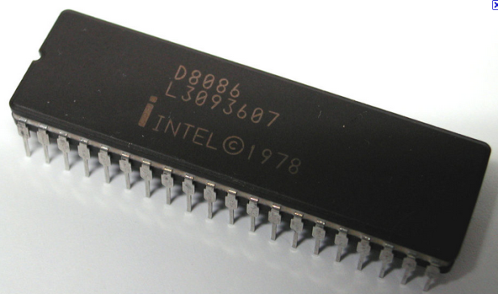
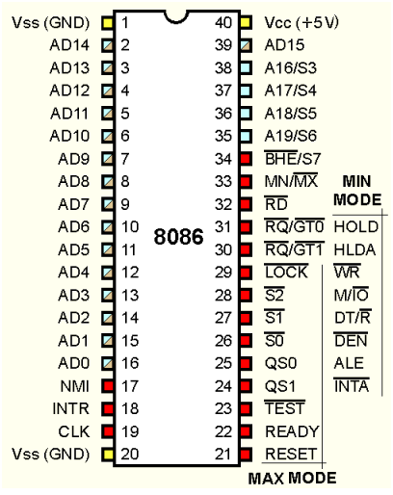


2.1 8086/8088指令系统(自学)
8086／8088CPU简介
1978年由Intel推出，16位微处理器
CISC（Complex Instruction Set Computer，复杂指令集计算机） 处理器
29000只晶体管
速度可分为5MHz、8MHz、10MHz
内部数据总线、外部数据总线均为16位
地址总线为20位，可寻址1MB内存
1981年，IBM推出首款选用8088 CPU的个人电脑IBM PC

Slide 26
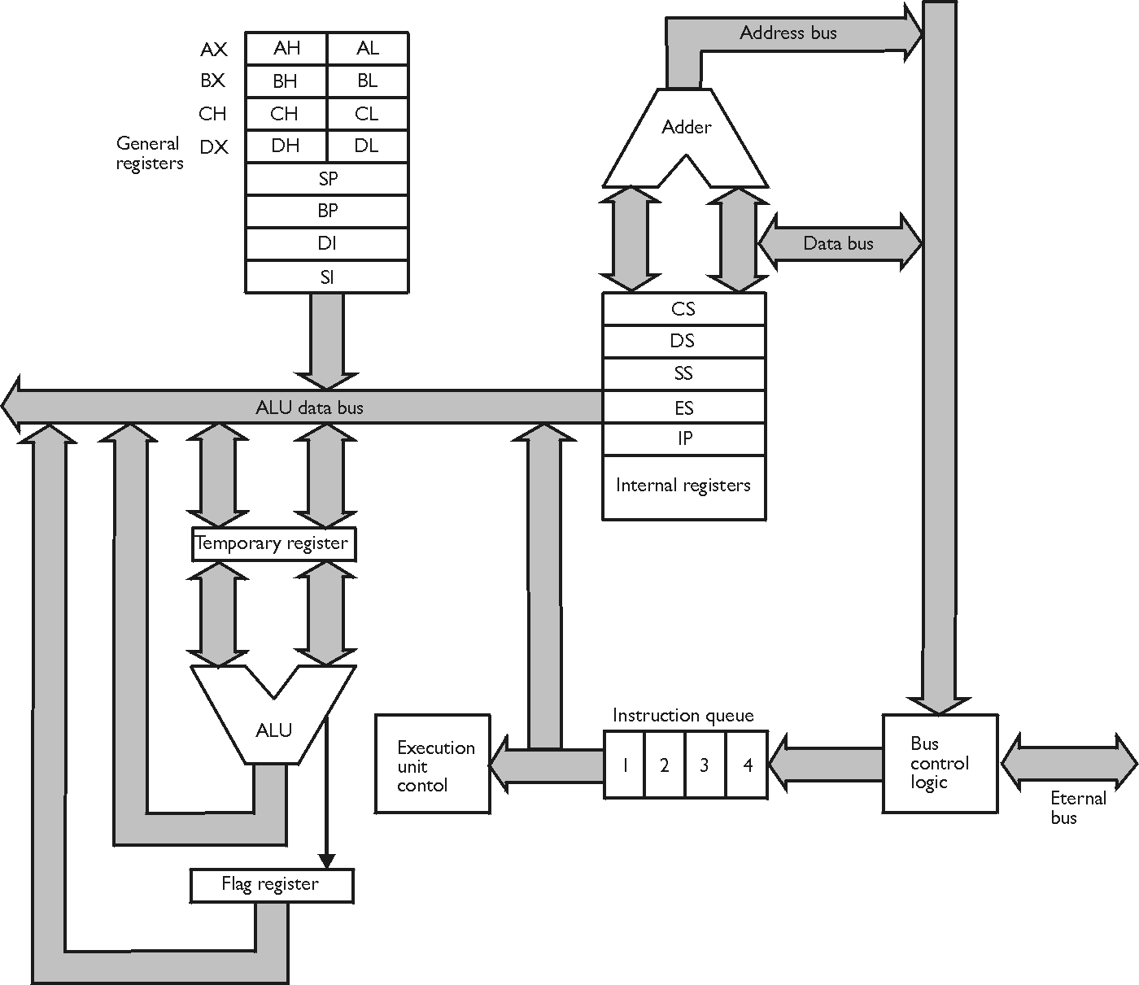
2.1 8086/8088指令系统
8086／8088CPU结构
Notes:
IP: Instruction Pointer

Slide 27
2.1 8086/8088指令系统
存储器及其存储器地址结构
主存容量为1M（2²⁰），可直接访问的主存物理地址为20位。超过1M的存储空间通过其他方式访问。
8086／8088机器字长16位，所有寄存器长度为16位，数据总线16位。
主存采用分段的结构
主存存储单元的地址构成：段基址（16 bits）: 段内偏移（16 bits）
可执行程序（.EXE）的存储结构：代码段(Code Segment)，数据段(Data Segment)，堆栈段(Stack Segment)，扩展数据段（可选）
命令程序（.COM）的存储结构：代码段，数据段和堆栈段必须是同一个段。所以命令程序最大为64KB存储空间。

Slide 28
2.1 8086/8088指令系统
存储器地址结构与计算

Slide 29
2.1 8086/8088指令系统
存储器单元结构
按字节单元编址
高字节
低字节
字节单元
（2000H）＝20H
（2001H）＝10H
2000H
10H
20H
2002H
30H
40H
字单元
（2000H）＝1020H
（2004H）＝5060H
2004H
50H
60H
2006H
70H
80H
存储器
双字单元
（2000H）＝30401020H
小端存储
Notes:
???

Slide 30
2.1 8086/8088指令系统
通用寄存器：数据寄存器(Data Register)
AX，BX，CX，DX（16位）；
AH，AL，BH，BL，CH，CL，DH，DL（8位）
注：各寄存器原则上没有固定的应用
AX：累加器
BX：基址寄存器
CX：计数器
DX：数据寄存器
8 bits
8 bits
AX
AH
AL
BX
BH
BL
CX
CH
CL
DX
DH
DL
通用寄存器

Slide 31
2.1 8086/8088指令系统
通用寄存器：指针寄存器(Pointer Register)
堆栈指针：SP（16 位）
基址指针：BP（16位），默认指向堆栈段
通用寄存器：变址寄存器(Index Register)
SI，DI：16位
一般情况下，二者使用上无差异，在串操作中，SI 对应源操作数，DI对应目的操作数
16 bits
SP
BP
SI
DI
通用寄存器

Slide 32
2.1 8086/8088指令系统
通用寄存器：段寄存器(Segment Register)
代码段(Code Segment)，数据段（Data Segment），堆栈段（Stack Segment），扩展数据段（Extend data Segment）
代码段寄存器：CS（16 bits）
数据段寄存器：DS （16 bits）
堆栈段寄存器：SS （16 bits）
扩展段寄存器：ES （16 bits）
16 bits
CS
DS
SS
ES
段寄存器

Slide 33
2.1 8086/8088指令系统
指令指针IP（Instruction Pointer）
IP（16 bits)指向代码段中下一条要执行的指令。
CS:IP 形成下一次要执行的指令的内存地址。
标志寄存器FLAGS（Flags Register）
进位标志位 CF（Carry Flag）
奇偶标志位 PF（Parity Flag）
辅助进位标志位 AF（Auxitiary Flag）
零值标志位 ZF（Zero Flag）
符号标志位 SF（Sign Flag）
溢出标志位 OF（Overflow Flag）
单步跟踪标志位 TF（Trace Flag）
中断允许标志位 IF（Interrupt-enable Flag）
方向标志位 DF（Direction Flag）
15
14
13
12
11
10
9
8
7
6
5
4
3
2
1
0
OF
DF
IF
TF
SF
ZF
AF
PF
CF
Notes:
在发生下列情况时，辅助进位标志AF的值被置为1，否则其值为0：
(1)、在字操作时，发生低字节向高字节进位或借位时；
(2)、在字节操作时，发生低4位向高4位进位或借位时。
IBM-PC汇编语言中PF定义是指结果中1的个数为偶数时PF=1

Slide 34
2.1 8086/8088指令系统
寻址方式
立即寻址
寄存器直接寻址
基址（变址）寻址
串操作寻址
I/O寻址
存储器
CS:IP
87H
8BH
01H
MOV AX, 1000H[BX] （指令代码：8B870001H）
等价于 MOV AX, DS:[BX＋1000H]
EA = DS: (BX)+1000H
00H

Slide 35
2.1 8086/8088指令系统
一般双操作数指令格式与编码
RR型或RS型，必有一个操作数在寄存器中（寄存器直接寻址）
长度2～6个字节（前2个字节必须）
Opcode：操作码（6位）
d: 方向字段（1位）。在第二个字节中，REG确定一个操作数（寄存器直接寻址），MOD和R/M确定另一个操作数的寻址方式。方向字段d表明REG确定的是源操作数还是目的操作数。
d=1, REG确定目的操作数，MOD+R/M确定源操作数
d=0, REG确定源操作数，MOD+R/M确定目的操作数
W：字／字节字段（1位）：操作数是字节（8位）还是字（16位）
W=1，字（16位）
W=0，字节（8位）
Notes:
寄存器-寄存器（RR）型指令；寄存器-存储器（RS）型指令
add opd, ops (opd) + (ops) → opd

Slide 36
2.1 8086/8088指令系统
一般双操作数指令格式与编码（续）
REG：寄存器字段，指明两个操作数中寄存器直接寻址的那个操作数。与W字段配合使用。
REG
W=1
W=0
000
AX
AL
001
CX
CL
010
DX
DL
寄存器编码表
011
BX
BL
100
SP
AH
101
BP
CH
110
SI
DH
111
DI
BH

Slide 37
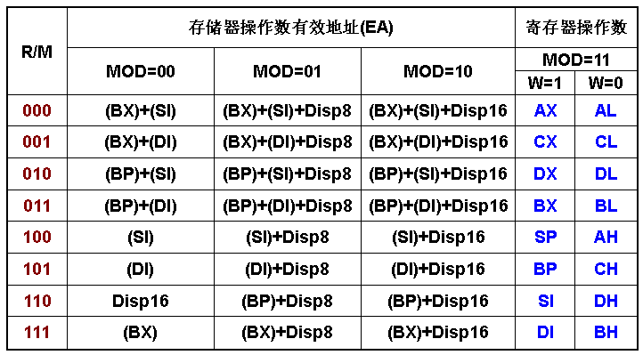
2.1 8086/8088指令系统
一般双操作数指令格式与编码（续）
MOD和R/M：确定另外一个操作数。
M
Imme.
Opcode
d
W
O
REG
R/M
Disp_Low
Disp_High
Imme. Data_Low
Data_High
D

Slide 38
2.1 8086/8088指令系统
指令编码举例
MOV AX，1000H[BX][SI]
MOV的操作码 Opcdoe＝100010
d=1：目的操作数是寄存器直接寻址
W=1：16位字操作
REG=000：表示AX
MOD=10, R/M=000：另一个操作数EA=(BX)+(SI)+1000H
指令前两个字节＝1000101110000000（8B80H）
4字节指令编码：8B800010H
Notes:
1000H: 10H高位字节;00H低位字节

Slide 39
2.1 8086/8088指令系统
指令类型
传送指令：MOV，XCHG，LDS，LEA
算术运算指令：ADD，INC，SUB，MUL，DIV，CMP等
逻辑运算指令：AND，OR，NOT，TEST等
处理器控制指令：CLC，STC，CLI，STI，CLD，STD，NOP等
程序控制指令：CALL，RET，JMP，JNE，INT，IRET等
串指令：MOVSB，MOVSW等
I/O指令：IN，OUT
Notes:
xchg reg/mem,reg/mem
1)寄存器不能是段寄存器
2)两个操作数不能同时为内存变量。
lds从存储器取出32位地址送寄存器 DS lds reg,mem
lea 取有效地址指令：指令lea是把一个内存变量的有效地址传送给指定的寄存器。lea reg,mem 子操作指令该指令通常用来对指针或变址寄存器bx,di,si等置
初值之用。
cli,sti,分别是if位清零和置1
clc,stc，分别是cf位清零和置1
cld,std，分别是df位清零和置1

Slide 40
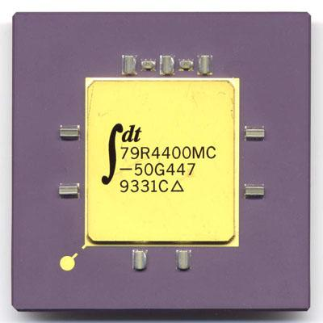

2.2 MIPS 指令格式简介
MIPS R系列CPU简介
RISC（Reduced Instruction set Computer，精简指令集计算机）微处理器
MIPS（Microprocessor without interlocked piped stages，无内部互锁流水级的微处理器），最早在80年代初由Berkeley大学Patterson教授领导的研究小组研制出来，MIPS公司的R系列就是在此基础上开发的RISC微处理器。
1986年，推出R2000（32位）
1988年，推出R3000（32位）
1991年，推出R4000（64位）
1994年，推出R8000 （64位）
1996年，推出R10000
1997年，推出R20000
指令体系MIPS I、MIPS II、MIPS III、MIPS IV到MIPS V，嵌入式指令体系MIPS16、MIPS32到MIPS64的发展已经十分成熟。在设计理念上MIPS强调软硬件协同提高性能，同时简化硬件设计。
Notes:
MIPS能够最大程度上避免数据的相关性

Slide 41
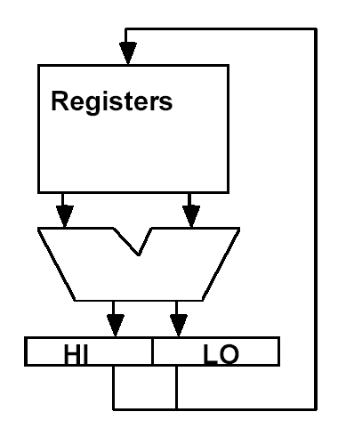
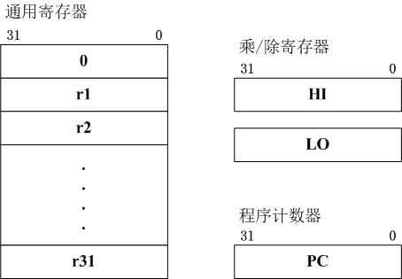
2.2 MIPS 指令格式简介
MIPS R2000/R3000 寄存器结构
32位虚拟地址空间
32个32位GPRs（通用寄存器）
32个32 位FPRs（浮点数寄存器）
HI, LO, PC

Slide 42
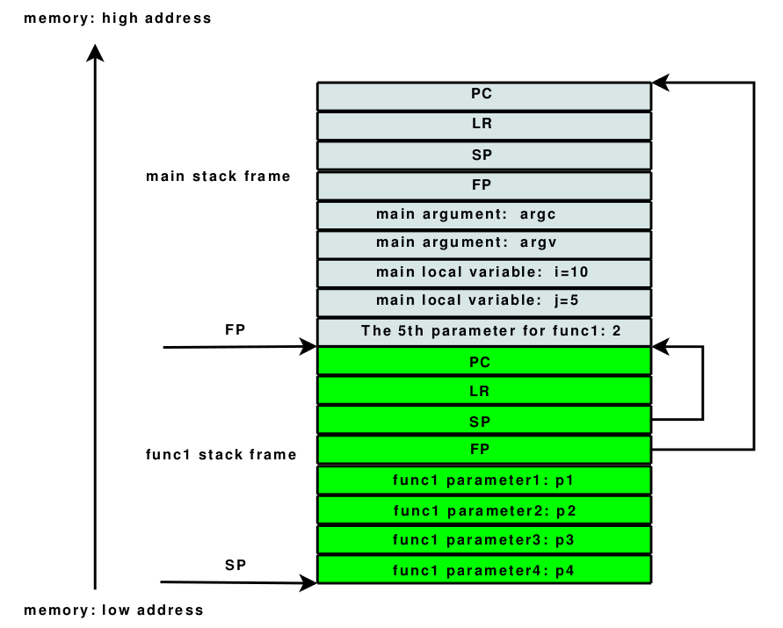
2.2 MIPS 指令格式简介
MIPS 寄存器使用的约定
Name | Reg. Num | Usage
zero | 0 | constant value =0(恒为0)
at | 1 | reserved for assembler(为汇编程序保留)
v0 – v1 | 2 – 3 | values for results(过程调用返回值)
a0 – a3 | 4 – 7 | Arguments(过程调用参数)
t0 – t7 | 8 – 15 | Temporaries(临时变量)
s0 – s7 | 16 – 23 | Saved(保存)
t8 – t9 | 24 – 25 | more temporaries(其他临时变量)
k0 – k1 | 26 – 27 | reserved for kernel(为OS保留)
gp | 28 | global pointer(全局指针)
sp | 29 | stack pointer (栈指针)
fp | 30 | frame pointer (帧指针)
ra | 31 | return address (过程调用返回地址)
Registers are referenced either by number—$0…$31, or by name —$t0,$s1…$ra.

Slide 43
2.2 MIPS 指令格式简介
MIPS指令格式
MIPS只有3种指令格式，32位固定长度指令格式
R-Type（Register类型）指令：两个寄存器操作数计算，结果送第三个寄存器
I-Type（Immediate类型）指令：使用1个16位立即数作；
J-Type（Jump类型）指令：跳转指令，26位跳转地址
最多3地址指令：add $t0, $s1, $s2 ($t0←$s1+$s2)
对于Load/Store指令，单一寻址模式：Base＋Displacement
没有立即数间接寻址
16位立即数
简单转移条件（与0比较，或者比较两个寄存器是否相等）
无条件转移
无条件码

Slide 44
2.2 MIPS指令格式简介
MIPS 指令格式
Op： 6 bits, Opcdoe
Rs: 5 bits, The first register source operand
Rt: 5 bits, The second register source operand
Rd: 5 bits, The register destination operand
Shamt: 5 bits, Shift amount ( shift instruction)
Func: 6 bits, function code ( another Opcode)
R-Type指令OP字段为“000000”，具体操作由func字段给定
R-Type
I-Type
J-Type
Notes:
R指令：算术/逻辑运算；JR/JALR；移位指令
I指令：LD/ST；立即数算术逻辑指令；B指令
J：J；JAL

Slide 45
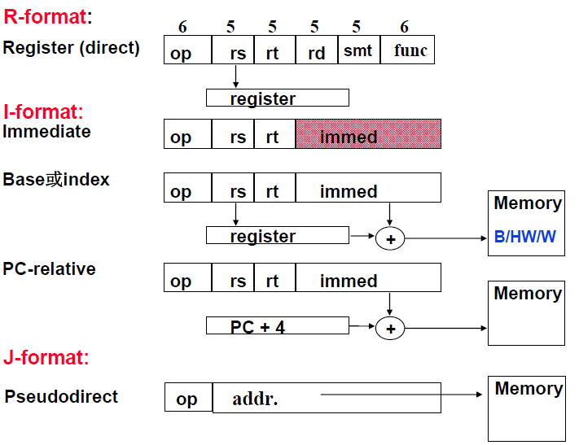
2.2 MIPS指令格式简介
MIPS 寻址方式
Notes:
ADDI rt, rs, immediate

Slide 46
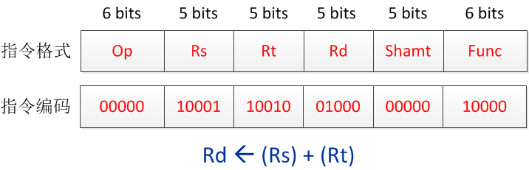
2.2 MIPS指令格式简介
R-Type指令编码示例
指令：add $t0, $s1, $s2 ; t0 ← (S1) + (s2) ; ADD rd, rs, rt
(0000 0010 0011 0010 0100 0000 0010 0000)₂= 0x02324020
Op = 000000（表示R-Type)
Func = 100000（表示add）
Rs = 10001（表示s1）
Rt = 10010（表示s2）
Rd = 01000（表示t0）
Shamt=00000（表示没有移位）
Notes:
0x02324020
T0: $8
S0: $16

Slide 47
2.2 MIPS指令格式简介--指令类型
Load/Store(取数/存储）指令
I-Type指令，存储器与通用寄存器之间传送数据
支持唯一的寻址方式：Base+Index
取数指令：LB（取字节）、LBU（取不带符号字节）、LH（取半字）、LHU（取不带符号的半字）、LW（取字）、LWL、LWR
存储指令：SB（存字节）、SH（存半字）、SW（存字）、SWL、SWR
运算指令
R-Type指令（两个源操作数都是寄存器操作数）
I 类型指令（一个源操作数是寄存器操作数，一个源操作数是16位立即数），目的操作数是寄存器。
3操作数寄存器型指令
移位指令
乘/除指令
ALU立即执行

Slide 48
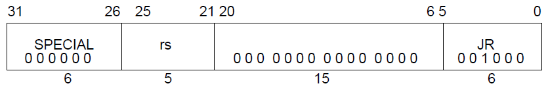
2.2 MIPS指令格式简介--指令类型
无条件跳转和条件转移指令：控制程序执行顺序
无条件跳转指令：J-Type指令（26位绝对转向地址）或R类型指令（32位的寄存器地址，JR rs）
条件转移指令：I-Type指令，PC-relative寻址方式，相对程序计数器的16位位移量（立即数）。
转移：BEQ（相等转移）、BNE（不等转移）、BLEZ（小于或等于0转移）、BGTZ（大于0 转移）、BLTZ（小于0转移）、BLTZAL(小于等于0转移，带链接） 、BGEZAL（大于等于0，带链接）
跳转：J 、JAL、JR、JALR
特殊指令
系统调用SYSCALL；断点BREAK
Notes:
BLEZ rs, offset ; if (rs ≤ 0) then branch
J imm26; PC ← PCGPRLEN..28 || instr_index (26bits) || 02 #J型指令
J rs; pc<-rs #R型指令
BEQ rs, rt, offset(16 bits)；PC ← PC + tgt_offset （left 2 bits） #I型指令

Slide 49
2.2 MIPS指令格式简介—指令示例
Instruction | Example | Meaning | Comments
add | add $1,$2,$3 | $1← $2 + $3 | 3 operation
subtract | sub $1,$2,$3 | $1← $2 – $3 | 3 operation
add immediate | addi $1,$2,100 | $1← $2 + 100 | + constant
multiply | mult $2,$3 | Hi,Lo← $2× $3 | 64-bit signed product
divide | div $2,$3 | Lo ← $2 ÷ $3 Hi ← $2 mod $3 | Lo = quotient Hi = remainder
move from Hi | mfhi $1 | $1 ← Hi | Get a copy of Hi
move from Lo | mflo $1 | $1 ← Lo | Get a copy of Lo
and | and $1,$2,$3 | $1← $2 & $3 | Logical AND
or | or $1,$2,$3 | $1← $2 | $3 | Logical OR
store | sw $3,500($4) | Mem($4+500)←$3 | Store Word
load | lw $1,-30($2) | $1←Mem($2-30) | Load word
jump and link | jal 1000 | $31=PC+4 Go to 1000 | Procedure call
jump register | jr $31 | Go to $31 | procedure return
set on less than | slt $1,$2,$3 | if ($2 < $3) than $1=1 else $1=0

Slide 50
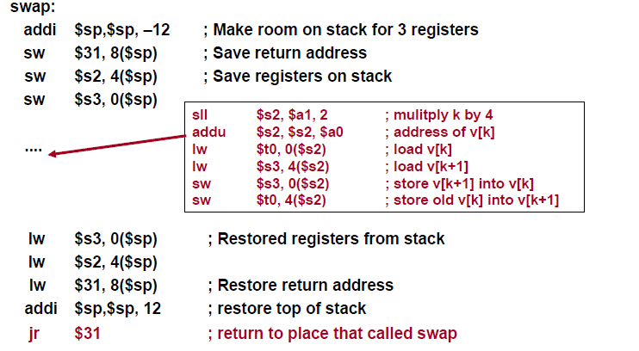
SWAP：MIPS过程示例
$a1数组下标
$a0数组首地址

Slide 51
2.3 CISC与RISC
指令系统优化设计的两种相反的方向
增强指令功能：CISC（Complex Instruction Set Computer），即复杂指令系统计算机
特点：格式复杂，寻址方式复杂，指令种类多；把一些原来由软件实现的、常用的功能改用硬件的指令系统来实现。
实例：80X86指令系统
简化指令功能：RISC（ Reduced Instruction Set Computer），即精简指令系统计算机
特点：格式简单，指令长度和操作码长度固定；简单寻址方式，大部分指令使用寄存器直接寻址。
实例：MIPS 指令系统

Slide 52
2.3 CISC与RISC
CISC的背景
计算机硬件成本的不断下降，软件开发成本的不断提高: 在指令系统中增加更多的、更复杂的指令，以提高操作系统的效率，并尽量缩短指令系统与高级语言的语义差别，以便于高级语言的编译。
程序的兼容性:同一系列计算机的新机器和高档机的指令系统只能扩充而不能缩减。
Notes:
stop

Slide 53
2.3 CISC与RISC
CISC指令系统的特点
指令系统复杂庞大(一般数百条指令）；
寻址方式多，指令格式多，指令字长不固定；
可访存指令不受限制；
各种指令使用频率相差很大；
各种指令执行时间相差也很大；
大多数采用微程序控制器。
Notes:
begin

Slide 54
2.3 CISC与RISC
RISC的背景
80-20规律
典型程序中80%的语句仅仅使用处理机中20%的指令，而且这些指令都是属于简单指令，如：取数、加、转移等。
付出巨大代价添加的复杂指令仅有20%的使用概率
VLSI时代
VLSI，即超大规模集成电路(Very Large Scale Integrated circuites)；
复杂的指令系统需要复杂的控制器，占用较多的芯片面积，它的设计、验证、实现都变得更加困难。

Slide 55
2.3 CISC与RISC
RISC技术
把使用频率为80%的、在指令系统中仅占20%的简单指令保留下来，消除剩余80%的复杂指令，复杂功能用子程序实现。
不用微程序控制，采用简单的硬连线控制，控制器极大简化，加上优化编译配合硬件的改进，使系统的速度大大提高；
短周期时间、单周期执行指令（指令执行在一个机器周期内完成）；
Load（取）/Store（存）结构，取数（存储器→寄存器）、存数（寄存器→存储器）
大寄存器堆，寄存器数量较多
哈佛（Harvard）总线结构，指令Cache、数据Cache，双总线动态访问机构；
高效的流水线结构、延迟转移、重叠寄存器窗口技术等
Notes:
在RISC处理机中采用流水线工作方式，取指令和执行指令并行工作，那么当遇到条件转移指令时，流水线可能断流。为了尽量保证流水线的执行效率，在转移指令之后插入一条有效的指令，而转移指令好像被延时了，这样了技术即为延迟转移技术。通常指令序列的调整由编译器自动进行。需要注意的是：调整指令序列是不能改变原有程序的数据关系；被移动的指令不破坏机器的条件码。
在RISC结构中，为了减少过程调用中保存现场和建立新现场，以及返回时恢复现场等辅助操作，通常将所有寄存器分成若干个组，称为寄存器窗口。每组中有若干个寄存器，每当有过程调用时，就分配一个未被使用的寄存器窗口，这样就可减少保存和恢复现场的开销。此外在每个寄存器窗口中，又分成大小固定的高区、本地和低区三个区段。其中本地区用来存放局部变量，高区在被调用时用来保存调用过程送来的参数，而在返回主调用过程时，存放返回结果。而低区在调用时存放欲送往被调用过程的参数，而在被调用过程返回时用来存放返回结果。在使用时，每一对调用和被调用过程的寄存器窗口各自的低区和高区相互重叠。一旦发生过程调用或返回，在控制由一个窗口转换到另一窗口时，这些参数就通过两个窗口间的公共寄存器区自动的被传送而不需要再用额外的传送时间。

Slide 56
2.3 CISC与RISC
RISC的指令系统的特点
处理器通用寄存器数量较多；
由使用频率较高的简单指令构成；
简单固定格式的指令系统；
指令格式种类少，寻址方式种类少；
访问内存仅限Load/Store指令，其他操作针对寄存器；
指令采用流水技术。

Slide 57
2.3 最佳流水线
周期
1 2 3 4 5 6
操作
ADD
Fetch
Decode
Execute
SUB
Fetch
Decode
Execute
MOV
Fetch
Decode
Execute
AND
Fetch
Decode
Execute
ORR
Fetch
Decode
Execute
Fetch
Decode
Execute
EOR
Decode
Fetch
CMP
Fetch
RSB
该例中用6个时钟周期执行了6条指令
所有的操作都在寄存器中（单周期执行）
指令周期数 (CPI) = 1

Slide 58
2.3 LW流水线
周期
1 2 3 4 5 6
操作
ADD
Fetch
Decode
Execute
SUB
Fetch
Decode
Execute
LDR
Fetch
Decode
Execute
Data
Writeback
MOV
Fetch
Decode
Execute
AND
Fetch
Decode
ORR
Fetch
LW $t0, 1000H[$s0]
该例中，用6周期执行了4条指令
指令周期数 (CPI) = 1.5

Slide 59
2.3跳转指令流水线
周期
1 2 3 4 5
地址 操作
0x8000 J
Fetch
Decode
Execute
Linkret
Adjust
0x8004 X
Fetch
Decode
0x8008 XX
Fetch
0x8FEC ADD
Fetch
Decode
Execute
Fetch
Decode
Execute
0x8FF0 SUB
Fetch
Decode
0x8FF4 MOV
Fetch
流水线被阻断

Slide 60
2.3 CISC与RISC
RISC与CISC性能对比
RISC比CISC机器的CPI（Cycles per Instruction，平均周期数）要小；
CISC一般用微码技术，一条指令往往要用好几个周期才能实现，复杂指令所需的周期数则更多，CISC机器CPI一般为4-6；
RISC一般指令一个周期完成，所以CPI=1，但LOAD、STORE等指令要长些，所以RISC机器的CPI约大于1。
RISC与CISC技术的融合
随着芯片集成度和硬件速度的增大，RISC系统也越来越复杂
CISC也吸收了很多RISC的设计思想
例如：Inter 80486比80286更加注重常用指令的执行效率，减少常用指令执行所需的周期数。

Slide 64
BNE rs, rt, offset
I+1: if condtion then
PC = PC+4+tgt_offset
Notes:
BNE rs, rt, exit
ADD
SUB
Exit: J
PC+ 4

Slide 65
J, Jal
JR, jalr

